Slide 1

Async/await
演讲人：孟庆和
追梦课堂 临汾首家专业的web前端培训机构 www.zmclass.com

Slide 2
01
async/await
追梦课堂 临汾首家专业的web前端培训机构 www.zmclass.com

Slide 3
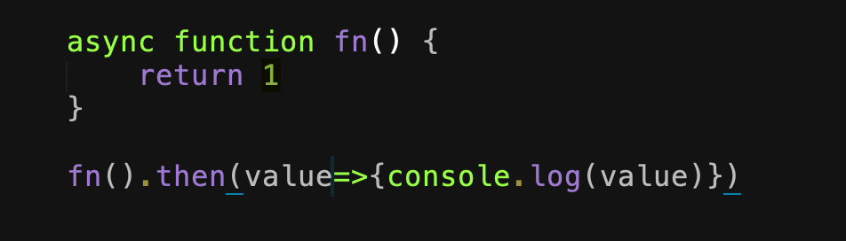
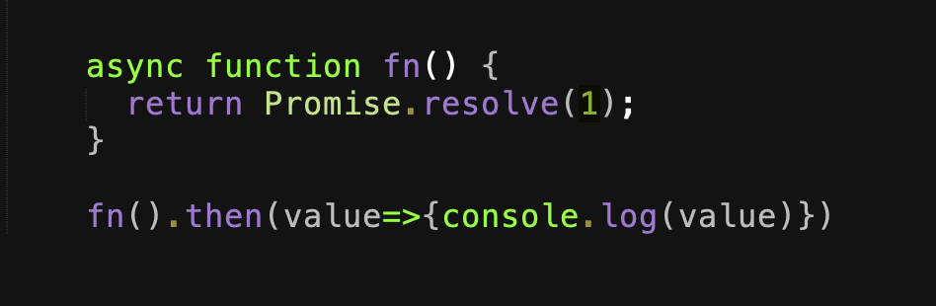
Async 函数
基本语法
总是返回一个 promise，即使这个函数实际上会返回一个非 promise 的值，函数定义前加上了「async」关键字会指示 JavaScript 引擎自动将返回值包装在一个状态已成功（resolved）的 promise 内。
非 promise
显示的返回promise

Slide 4
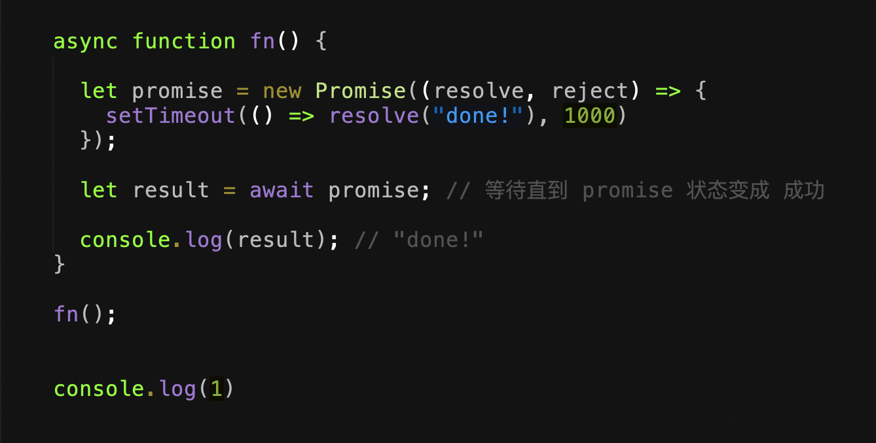
await
让 JavaScript 引擎等待直到 promise 完成并返回结果。
await 只在 async 函数 中有效。

Slide 5
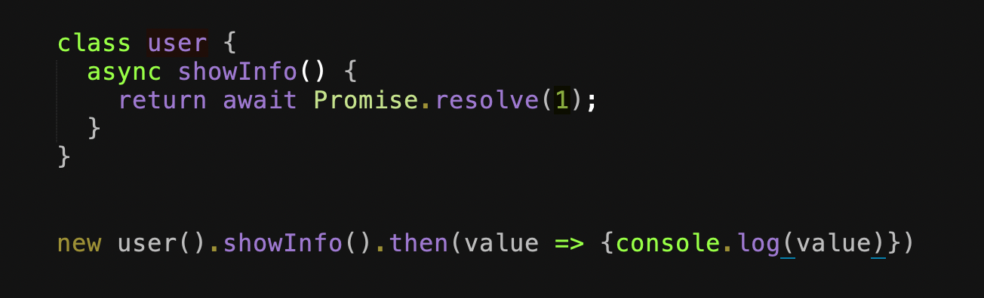
类的async 方法

Slide 6
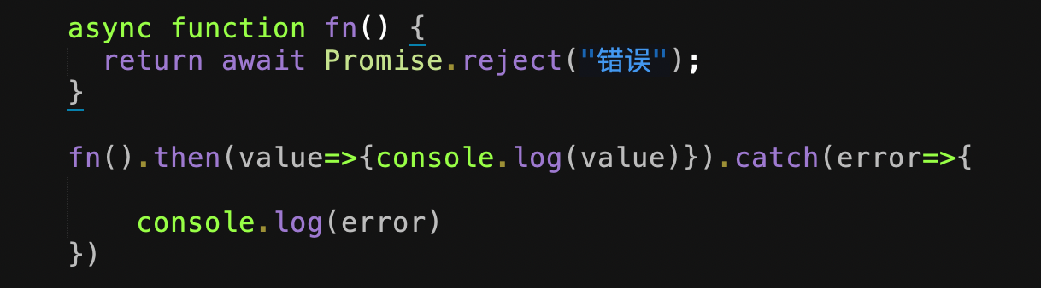
错误处理
如果一个 promise 执行成功（resolve），await promise 返回的就是其结果。但是如果 promise 被拒绝（rejected），就会抛出一个错误，就像在那一行有个 throw 语句那样。

Slide 7
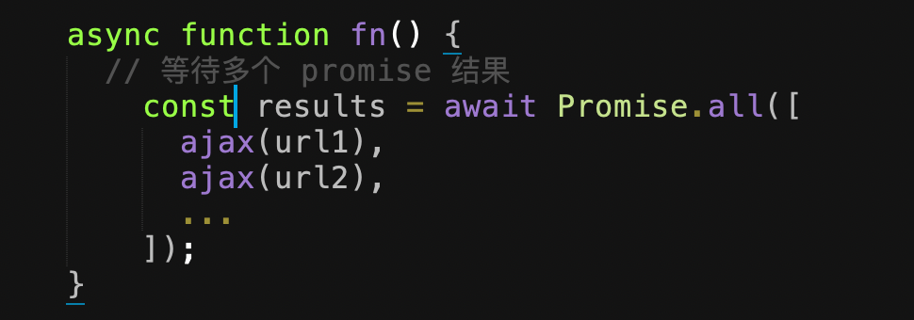
async/await 可以和 Promise.all 一起使用

Slide 8
Thanks！
追梦课堂临汾首家专业的web前端培训机构 www.zmclass.com

